Slide 1
JAHON TARIXI
11
SINF
Mavzu:
XX ASR OXIRI – XXI ASR BOSHLARIDA GLOBALLASHUV MUAMMOLARI, HARBIY, EKSTREMISTIK VA EKOLOGIK XAVF-XATARLAR

Slide 2
Globallashuv muammolari
Globallashuv (globus – Yer shari) deganda - umumjahon iqtisodiy, siyosiy va madaniy integratsiyalashuv va unifikatsiyalashuv jarayoni tushuniladi.
Globallashuv obyektiv va tizimli jarayon bo‘lib, jamiyat hayotining barcha sohalarini qamrab olmoqda. Iqtisodning globallashuvi natijasida iqtisodiy yuksalishlar va inqirozlar umumjahon miqyosida global xarakterga ega bo‘lib bormoqda.
Zamonaviy axborot tizimlari moliya kapitaliga juda tez harakatlanish, moliya bozorlariga esa to‘xtovsiz faoliyat yuritish imkonini yaratdi.

Slide 3
Globallashuv muammolari
Madaniy sohada globallashuv jarayoni ziddiyatli natijalarga ham olib kelmoqda. Bir tomondan, madaniy globallashuv jarayonida Internet, xalqaro sayyohlik, kinofilmlar, kitoblar va ijodiy mehnatning boshqa mahsulotlari katta rol o‘ynasa, boshqa tomondan, ko‘pincha sifati uncha yuqori bo‘lmagan xalqaro madaniy hodisalarning ommalashuvi, milliy madaniyatlarning rivojlanishi uchun xavf sola boshladi. Masalan, hozir «ommaviy madaniyat» deb atalayotgan jarayon shunday salbiy holatlarga ega bo‘lgan hodisalardan biridir.

Slide 4
Globallashuv muammolari
Globallashuv – bir xil baholanishi mumkin bo‘lmagan o‘ta murakkab jarayon. Bu jarayonda har bir xalq o‘z o‘rnini egallashga, o‘zligini saqlab qolishga intilmoqda. Osiyo va Afrikadagi an’anaviy sivilizatsiyalarning g‘arblashuv jarayoni juda murakkab kechmoqda.
Bu jamiyatlarda G‘arbning qadriyatlar tizimini, uning an’anaviy jamiyatlar ma’naviy-axloqiy asoslariga zid bo‘lgan me’yorlarni so‘zsiz va to‘liq qabul qilishning yaqin asrlar ichida iloji yo‘qdek tuyuladi.
Aksincha, Xitoy va Hindiston singari mamlakatlarning jahon iqtisodiyoti, siyosatidagi rolining ortib borishi bu jamiyatlar ma’naviy-axloqiy qadriyatlarining ham jahon maydoniga chiqishiga olib kelishi, bu esa G‘arb jamiyatida tobora chuqurlashib borayotgan ma’naviy inqiroz holatidan chiqib olish imkonini berishi mumkin.

Slide 5
Harbiy xavf-xatarlar
XX asrning 50-yillarida dunyoning bir guruh mashhur olimlari yadro qurolini ommaviy qo‘llash sivilizatsiyaning to‘liq yo‘q qilinishiga olib keladi, degan ogohlantirishlari bilan chiqdilar. Haqiqatan, yadro quroli barcha tabiiy ofatlarga qaraganda ham ko‘proq vayron qilish qudratiga ega. Bu qurolning paydo bo‘lishi tufayli tarixda ilk bor insoniyatning o‘zini o‘zi yo‘q qilish xavfi paydo bo‘ldi.
Hozirda sivilizatsiyani muqarrar halokatga olib kelish uchun Yer yuzida to‘plangan yadro qurollarining 1%ini qo‘llash yetarli ekan. Ayni paytda insoniyat uchun harbiy xavf-xatar XXI asrda ham bartaraf etilmadi.

Slide 6
Harbiy xavf-xatarlar
AQSH va Rossiya kabi yetakchi yadroviy davlatlar o‘rtasidagi ziddiyat va ishonchsizlik saqlanib qolar ekan, yadro urushi xavfi ham bartaraf qilinmaydi, insoniyat bunday urush xavfidan qutulmaydi. Shuningdek, dunyoda yadro quroliga yoki uni tez yaratish imkoniyatiga ega davlatlar sonining muttasil oshib borishi ham insoniyat uchun katta xavf bo‘lib qolmoqda.
Kimyo va gen muhandisligining yutuqlari tufayli kimyoviy hamda bakteriologik qurollarni takomillashtirish imkoniyatlari ham insoniyatni tashvishga solmoqda. Bunday qurollarni yaratishning nisbatan arzonligi, nazorat qilishning murakkabligi, va ko‘plab kishilarning yo‘q qilish imkoniyatini yaratmoqda, kichik to‘qnashuv o‘choqlarida paydo bo‘lish xavfini oshirmoqda.
Глобальная

Slide 7
Ekstremizm va terrorizm
Zamonaviy jamiyatning ko‘plab muammolari orasida so‘nggi paytda bir-biri bilan uzviy bog‘langan ikki muammo – ekstremizm va terrorizm alohida o‘rin tutadi. Ekstremizm va terrorizm insoniyatning ijtimoiy qadriyatlariga katta zarar yetkazadi, jamiyatda insonning himoyalanganlik hissini poymol qiladi.
Ekstremizm – bu ijtimoiy-siyosiy, diniy, milliy maqsadlarga taqiqlangan usullar orqali erishishning nazariyasi va amaliyoti. Taqiqlangan usullar deganda inson huquq va erkinliklariga qonunda man etilgan kuch ishlatish, zo‘rlik yo‘li bilan tajovuz qilish tushuniladi.

Slide 8
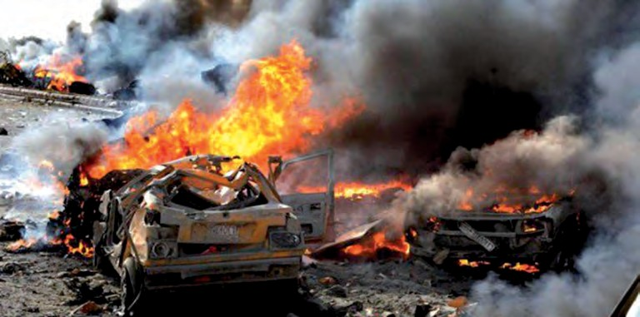
Ekstremizm va terrorizm
Ekstremist o‘zining siyosiy, diniy yoki boshqa ijtimoiy xavfli g‘oyalari haqligiga ishongan va ularni kishilar, ayniqsa, yoshlar ongiga singdirish uchun harakat qiladigan «g‘oyaviy» jinoyatchi. Bugun o‘zining mutaassib g‘oyalarini isbotlash va ularni jamiyatning asosiga aylantirish uchun harakat qilayotgan, o‘z faoliyati davomida dahshatli g‘ayriinsoniy usullardan foydalanayotgan bu guruhlar shunday ekstremistlardir. Ekstremizmning eng xavfli shakli terrorizmdir.
Terrorizmning mudhish basharasi

Slide 9
Ekstremizm va terrorizm
8
Terrorizm – bu davlat hokimiyati va mahalliy boshqaruv organlari hamda xalqaro tashkilotlarning qarorlar qabul qilish jarayonida aholini qo‘rqitish yoki qonunga xilof boshqa harakatlar bilan bog‘liq zo‘ravonlik orqali ta’sir ko‘rsatish mafkurasi va amaliyotidir. Ya’ni terrorchilar hech narsa bilan chegaralanmagan vahshiyliklar, masalan, aholi to‘plangan joyda portlash sodir etish, ommaviy qatl qilish kabi usullar orqali siyosiy hokimiyatga intiladilar. Ular hozirda ayniqsa diniy niqobdan keng foydalanmoqda. Masalan, «Al-Qoida», ISHID kabi islom dinini niqob qilib olgan terrorchi tashkilotlar bugun dunyoning eng katta ekstremistik va terroristik xavfiga aylandi.

Slide 10
Ekstremizm va terrorizm
Bu xavfni bilmaydigan yoki oxirigacha tushunib yetmayotgan kishilar, ayniqsa, yoshlar terrorchilar changaliga ilinib qolmoqda.
Ekstremistik g‘oyalarning yoyilishida Internet va boshqa zamonaviy axborot vositalari ham ma’lum salbiy rol o‘ynamoqda.
Yaqin Sharqdagi notinch holat, u yerdan o‘n minglab qochoqlarning Yevropaga intilishi butun dunyoda terrorizm xavfini keskin oshirdi.
Eng xavflisi, zamonaviy kishilarga yot bo‘lgan qo‘rqinch va xavotir holati butun dunyoni qamrab olmoqda..

Slide 11
Tabiiy resurslar muammosi va biosferaning ifloslanishi
Yer yuzidagi hayotga tahdid qilayotgan xavflardan yana biri insonning ishlab chiqarish faoliyati bilan bog‘liq. Inson ishlab chiqarish faoliyatining Yer biosferasiga salbiy ta’siri kun sayin oshib bormoqda. Keyingi yillarda sayyoramizni quyoshning radioaktiv nurlaridan himoya qilib turgan ozon qatlami buzilmoqda. Oqibatda odamlarning saraton kasalligiga yo‘liqishi, hayvon va o‘simliklarning kasallanishi xavfi oshmoqda. Atmosferaga is gazlarining ko‘plab chiqarilishi global iqlim o‘zgarishi jarayonini boshlab berdi. Natijada sayyoramizda o‘rtacha harorat yil sayin oshib bormoqda.

Slide 12
Tabiiy resurslar muammosi va biosferaning ifloslanishi
Kelajakda qutb muzliklari, Grenlandiya va Antarktida muz qatlamlarining erishi, dunyo okeani sathining ko‘tarilishi, qirg‘oq bo‘yidagi yuzlab shaharlarni, keng hosildor yerlarni suv bosishi kutilmoqda.
O‘zbekistonda hal qilinishi lozim bo‘lgan shunday eng katta muammo – bu Orol dengizi muammosi. So‘nggi qirq yil mobaynida Orol dengizi havzasi keskin qisqardi, suv hajmi kamaydi, uning minerallashuvi o‘nlab marta oshib, dengiz tirik organizmlarining yashashi uchun yaroqsiz holga keltirdi. Bugunga kelib, dengizning 90% idan ortiqrog‘i qurib bo‘lgan. Bunday manzara Orolbo‘yi aholisi, ayniqsa, bolalar sog‘lig‘i, millat genofondi, atrof-muhit musaffoligiga jiddiy zarar yetkazmoqda

Slide 13
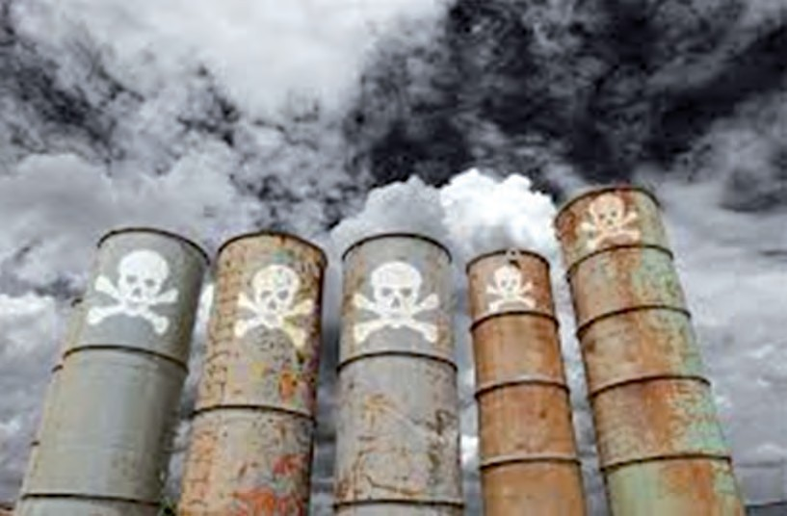
Tabiiy resurslar muammosi va biosferaning ifloslanishi
So‘nggi davrda Yer yuzi aholisining katta qismi to‘plangan shaharlarda inson o‘tmishdagiga nisbatan ancha katta axborot ta’siriga uchramoqda. Natijada asab-psixologik, saraton va yurak-qon tomir kasalliklari ko‘payib bormoqda. Yuz yillar davomida shakllangan turmush tarzidagi o‘zgarishlar, ayniqsa, zamonaviy qulayliklar nati- jasida harakatning kamayishi ham inson salomatligiga salbiy ta’sir ko‘rsatmoqda.

Slide 14
Tabiiy resurslar muammosi va biosferaning ifloslanishi
Bular insoniyat hal qilishi lozim bo‘lgan muammolarning barchasi emas. Ulardan ayrimlari, masalan, insoniyatning ma’naviy inqirozi, axloqiy buzilishi kabi muammolar juda murakkab bo‘lib, ularning hal qilinishi Yer yuzida insoniyatni saqlab qolish va keyingi rivojlanishini ta’minlash uchun favqulodda muhim hisoblanadi.
Shu qatori insoniyat oldida jamiyat va tabiat o‘rtasidagi muvozanatni tiklash, ekologik, texnologik va ijtimoiy jarayonlarni uyg‘unlashtirish, ijtimoiy tanglikni bartaraf qilish va natijada insoniyat sivilizatsiyasini saqlab qolishdek olamshumul murakkab vazifa turibdi. Bu muammolarni hal qilish insoniyatdan avvalo, hamkorlik va hamjihatlikni talab qiladi

Slide 15
YANGI SO’ZLAR
Unifikatsiya – bu bitta tizim yoki shaklga keltirish
USHBU VAZIFALARNI MUSTAQIL BAJARING
«Ommaviy madaniyat» – bu ...
Globallashuv – bu ...
An’anaviy sivilizatsiyalarning g‘arblashuvi-

Slide 16
Mavzuni mustahkamlash uchun savollar
1
Siyosiy, iqtisodiy va madaniy sohalardagi globallashuv jarayoni nimalarda namoyon bo‘ladi?
2
Atrof-muhit va inson salomatligining yomonlashuviga qanday omillar sabab bo‘lmoqda?
3
Ekstremizmning g‘oyaviy xavfi qanday ko‘rinishlarda namoyon bo‘ladi?
4
Zamonaviy mutaassib diniy guruhlarning ekstremistik xavfi nimada?

